Slide 1
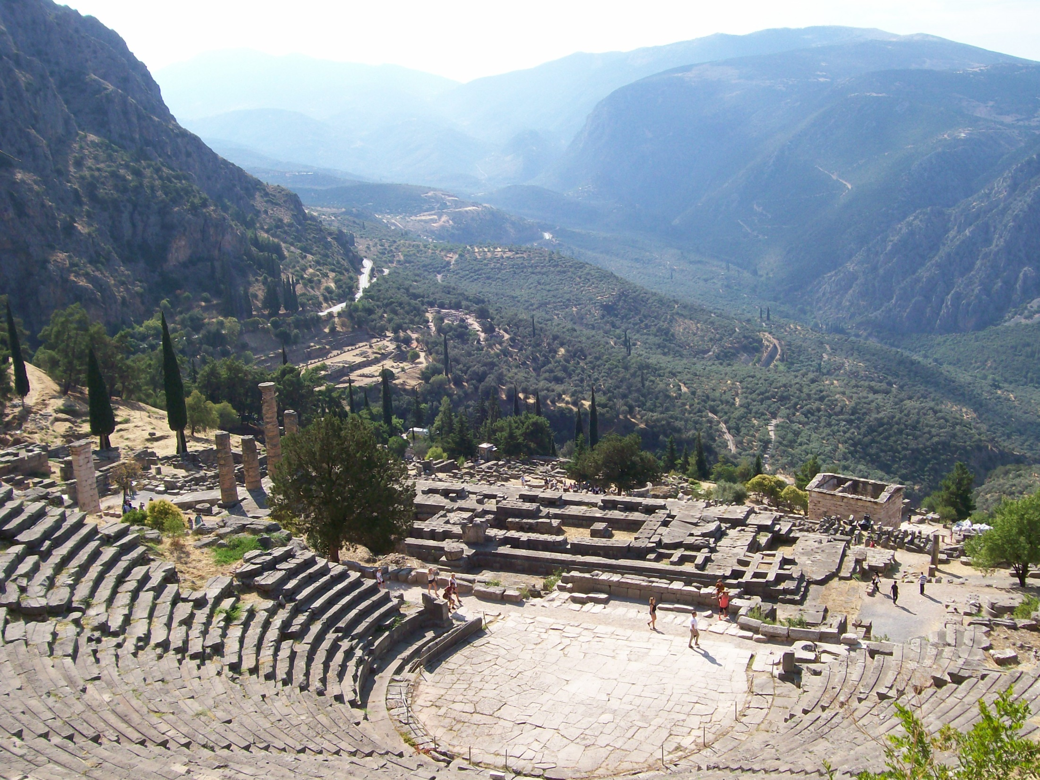
Profesionální πυγμή

Slide 2
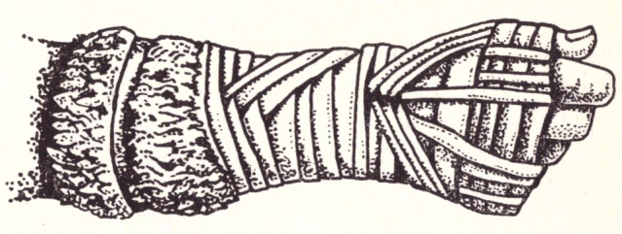
πυγμή, πύξ, πυγμαχία
Apollón, Héraklés, Polydeukés, Théseus
688 př. Kr. (23. OH)
Iónové x Sparta
  X
„   “ (Filostratou, Peri gumnastik 9.1).
„Box je spartský objev“ (volně přeloženo).
Onomastos ze Smyrny
údery
κλῖμαξ

Slide 3
Trénink – metody
  σκιᾱμαχεῑν (Glaukos z Karystu)
  „The shadow-boxer must use not only his hands but also his legs, sometimes as if he were jumping, at other times as if he were kicking“ (Oribasius, 6.29.3 in Harris, 1972, 24).
  2) Platón (panák, spolucvičenec či σκιᾱ)
  3) vzduch (Philostratus):
  „pktai d kroceipizsqwn lafpo ka erzontej“ (Filostratou, Peri gumnastik 50.6-7).
  „Talis prima Dares caput altum in proelia tollit,
  ostenditque umeros latos, alternaque iactat
  brachia protendens, et verberat ictibus auras.“
  (P. Vergilius Maro, Aeneid 5.375-377).
„Takový byl ten Darés, jenž první pozdvihl hlavu,
ukázal široká plece a rukama střídavě mával,
dopředu údery mířil a do vzduchu rozdával rány“
(překlad Otmar Vaňorný).

Slide 4
  4) κώρυκος (Philostratus):
„k➔rukoj d nfqw mn ka pktaij, pol d mllon toj p t pagkrtion foit•sin“ (Filostratou, Peri gumnastik 57.1-2).
mouka/ proso X pískem
fíková semena, kukuřice, voda
Při tréninku měly být zapojeny obě ruce, prvně zlehka, poté energičtěji. Útoky měly přicházet se zhoupnutím boxovacího pytle pryč od ἀθλητής. Při jeho zhoupnutí zpět boxer ustoupil z cesty. Nakonec jej odrazil mimo dosah paží, takže při svém opětovném návratu pytel padal následkem tohoto impulsu na tělo s větší silou. Někdy boxeři prováděli výpad rukama, někdy uhnuli hlavou a vzali si κώρυκος na hruď, jindy se otočili dokola a nechali jej dopadnout ze široka na záda. Toto cvičení bylo dobré pro harmonizaci a posílení těla, ramen i kostry (Harris, 1972).
5) Opalování
  2 druhy
  flegmatici x cholerici
6) Sauna

Slide 5
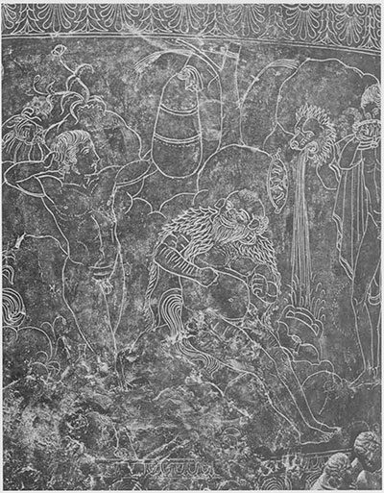

Slide 6
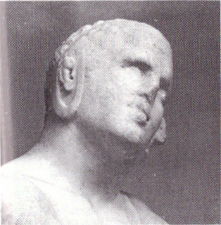
  7) přímý střet
  přilby/ chrániče uší (ἀμφωτίδαι)
  Otroci
  8) posilování
  HK x καλοκἀγαθία
krutost reflektovaly kupř.:
  vyražené zuby
  karfiolové („květákové“) uši
  ἀτραυμάτιστος
  smrt

Slide 7
Systém
τετράδα
  kritika Galéna a Filostrata
  pevný a předem naplánovaný čtyřdenní cyklus
  zjednodušeně:
  příprava-námaha-uvolnění-střet
  1. den (rychlost): krátké intenzivní cvičení skládající se z rychlého pohybu atleta, mělo jej učinit připraveným na následující dřinu
  2. den (namáhavý): provádělo se intenzivní cvičení jako test atletovy síly
  3. den (uvolnění): čas pro začátek atletovy opětovné aktivity v nižší intenzitě
  4. den (technika): učení úniků soupeři a bránění mu v jeho unicích

Slide 8
prostředí
pod širým nebem
x
v korykeion (γυμνάσιον)
  1 místnost bez lavic
  vedle obdobná pro zápasníky
  podlaha tvořená nezpevněnou či zkypřenou zemí

Slide 9
Výklad snu
Artemidóros z Efesu (2. st.), ve svém Snáři (1.61) píše:
„Boxovat znamená pro každého škodu. Neboť vedle pohanění to naznačuje i škody. Obličej se totiž přitom stává neforemným a vylévá se krev, která se tu chápe jako peníze. Prospěch znamená ten sen jen pro ty, kdo si své jmění zaopatřují z krve; myslím tím lékaře, obětníky a kuchaře.“

Slide 10
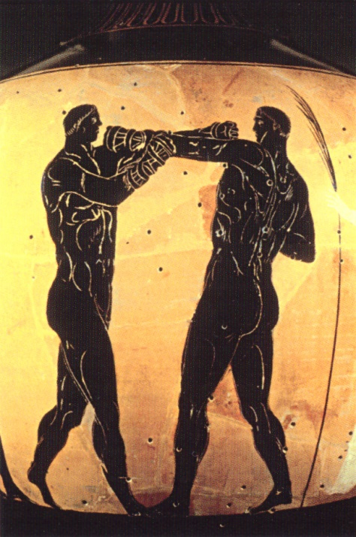
Somatotyp boxerů
„Ὁ d puktewn makrceir stw ka ephcus ka tn bracona m ➢posfrign ka toj ⬇mouj elofoj ka ➢achn. karpo d pcewn o mn pacej bartepoi j t plttein, o d tton pacej ➢gro t esi ka sn •st➔n paontej.“
(Filostratou, Peri gumnastik 34.1-5).
Boxer by měl mít velké ruce a dobře stavěné předloktí, nadloktí, které nepostrádalo ráznost, silná ramena a vysoký krk, silná zápěstí dávající tvrdší ránu. Méně silní boxeři byli flexibilní a rány dávali s lehkostí. Důležité byly také dobře stavěné boky. Boxeři, kteří měli objemná lýtka, byli pro box nejméně vhodní (jejich kopy proti protivníkovým holením byly pomalé a snadno jim byl kop vrácen). Lýtka měl mít ἀθλητής silná a správných proporcí, zatímco stehna pro lepší útok dobře vzdálena a od sebe oddělena. Břicho mělo být hubené, jelikož ἀθληταί jsou poté lehčí a lépe se jim dýchá.
Kreugás x Dámoxénos
Panathénajská amfora od Nikomacha zachycující ἀγών v πυγμή s těžkými pěstními řemeny (himantes) a zobrazující ideální proporce antických boxerů; napravo je bílá Níké držící palmovou větev pro vítěze střetu (Miller, 2004).

Slide 11
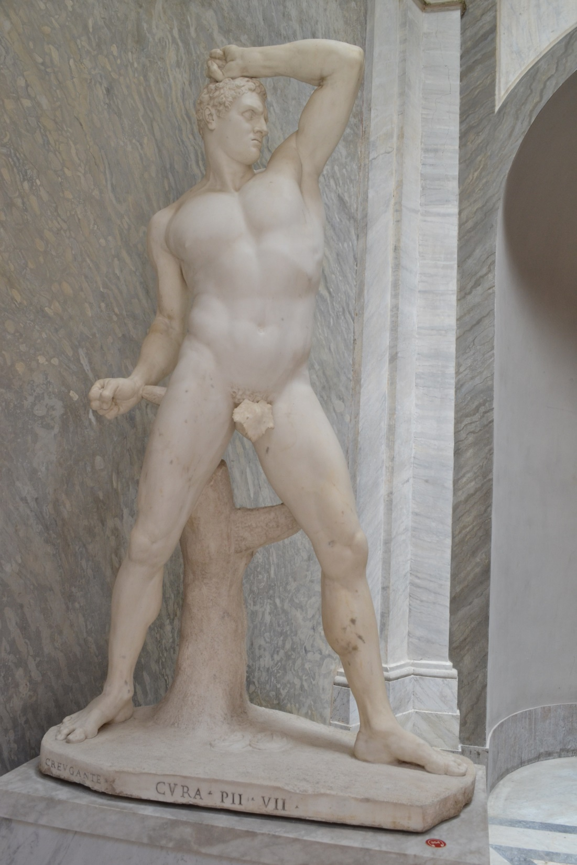
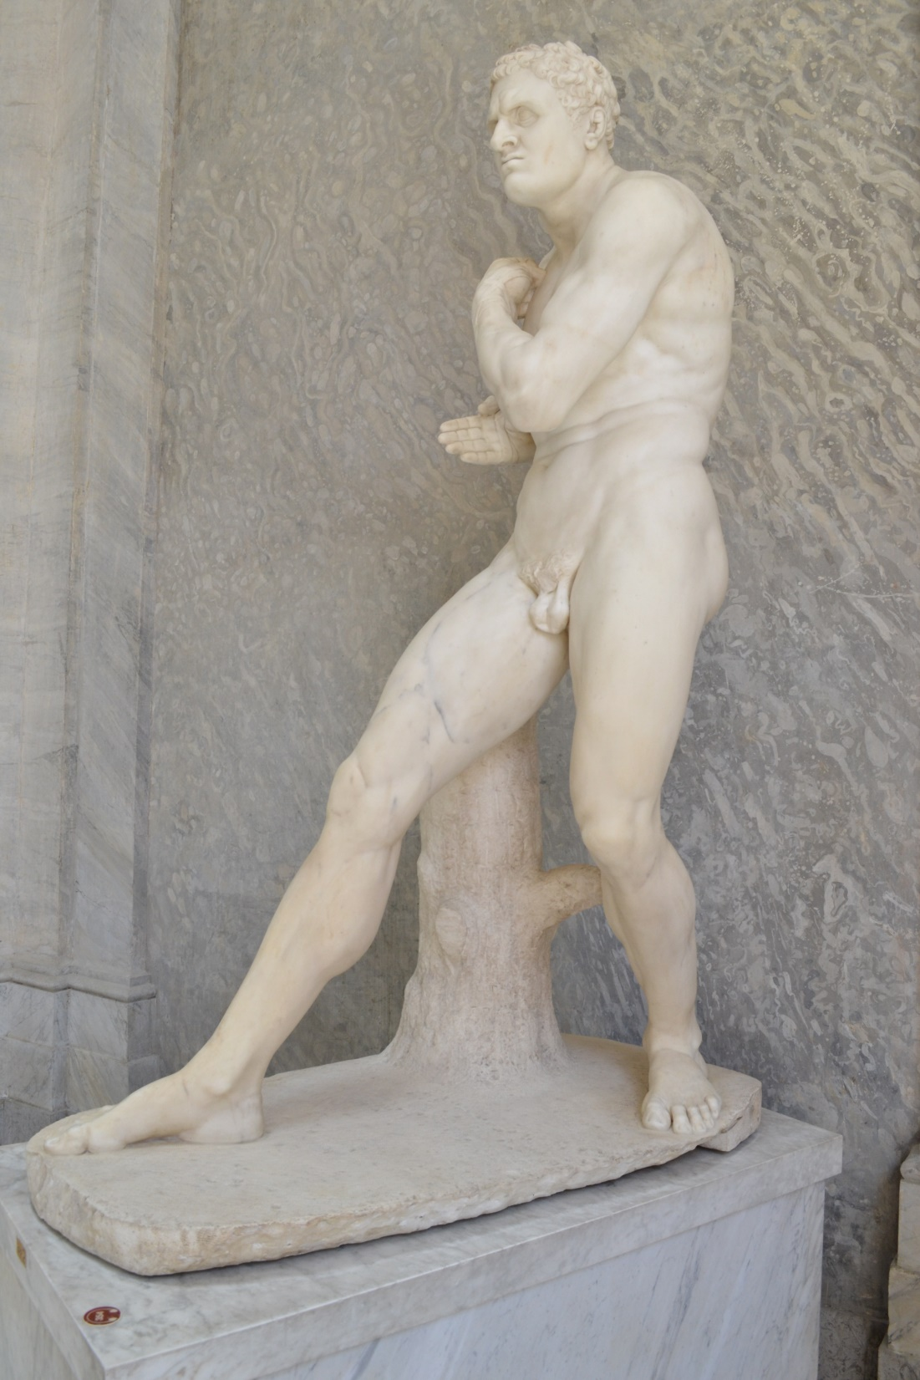

Slide 12
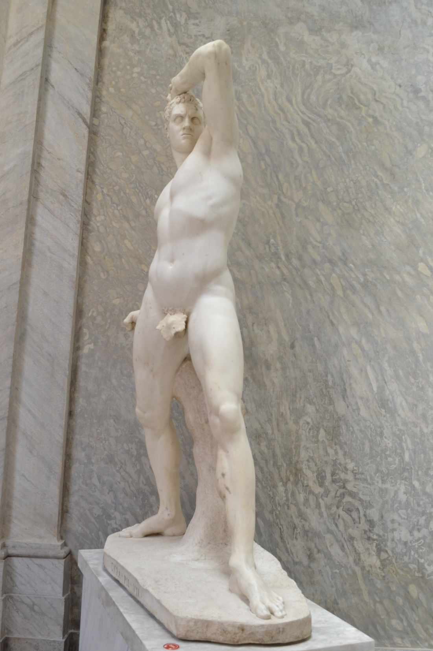
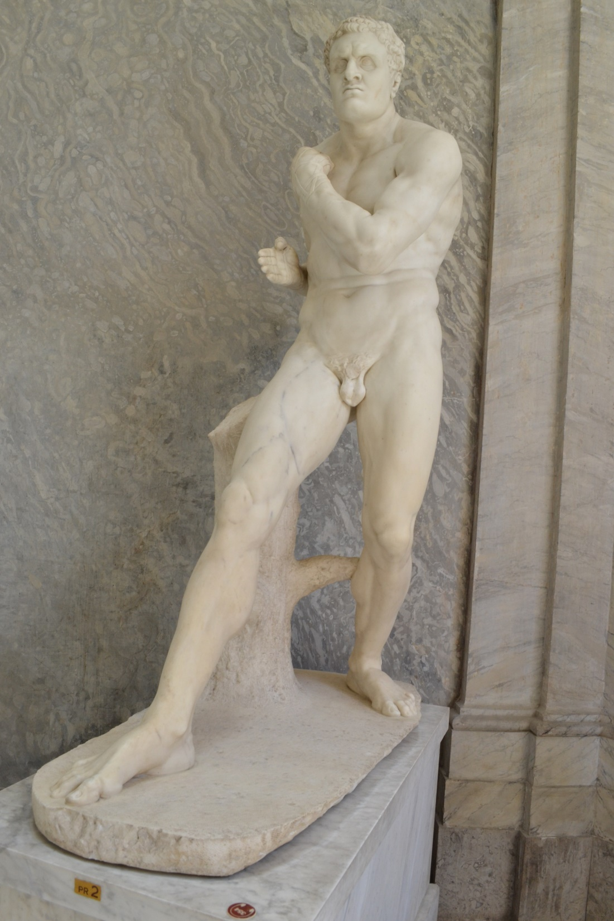

Slide 13
Genetika
nevhodnost potomků rodičů vyššího věku (i 1 starší):
„τὸ γὰρ ἐς ἄνδρα οὐ βέβαιοι“ (Filostratou, Peri gumnastik 29.13-14).
„Neboť nejsou silní, pokud jde o mužnost“ (volně přeloženo).
rychlejší unavenost
choulostivost kůže
klíční kost vyhloubena jako pohár
žíly vyčnívají jako při námaze
boky špatně strukturované
slabé svaly
chladné tělo
pot neplyne, ale zůstává na povrchu

Slide 14
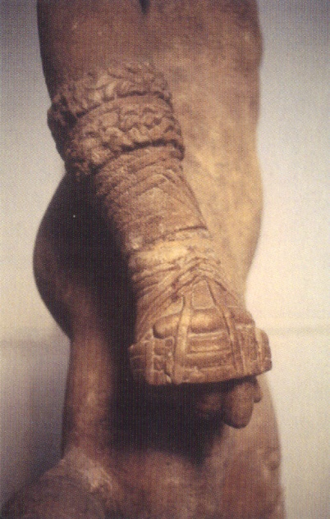
Rukavice
původně nebyly
mntej, mntej lepto (pěstní řemeny)
  měkké (strofia) řemeny (meilcai) omotané kolem zápěstí a kloubů (mimo horních dvou článků prstů a palce)
  z hovězí kůže ještě změkčené olejem
sfa ῖrai („koule“, „míče“)
  od 5. století př. Kr.
  pro dosažení silnějšího úderu se zesilovaly pásy tvrdou kůží na vnější straně řemene
  dlouhé zhruba tři metry (= dlouhá a náročná příprava před ἀγών)
mntej xej („ostré řemeny“)
  od 4. století př. Kr. do 2. století po Kr. nahrazeny, „ “
  našité řemeny zvyšujícími sílu úderu
  zesilovací pásy na klouby
  caestus, caesta (od caedo, bít, kácet, zabíjet)
  vložené kovové hroty či olověné kuličky (myrmékos, mrmhkej mravenci) vystupující z pěsti jako prsty
  v římské době
  mimo velké hry
  omotávaly se jimi celé ruce
  volné pouze konce prstů a palec

Slide 15
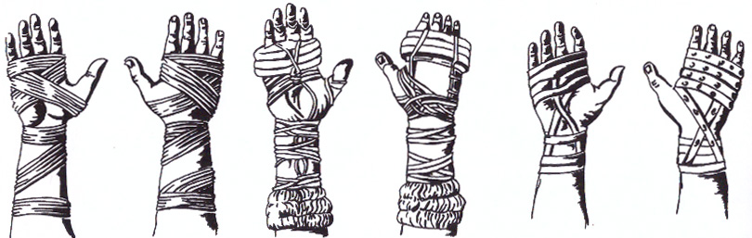
„ej strfion o tttarej tn daktlwn nebibzonto ka ➢perballon to→ strofou toso→ton, son e sungointo px enai, xuneconto d ➢p seipj, n kaqper reisma bblhnto k to→ pceoj“
(Filostratou, Peri gumnastik 10.2-5).
„Původně byly čtyři prsty omotány v jednu skupinu, dostatečně daleko, a tak, aby se daly sevřít do pěsti. Tyto byly zpevněny páskou, která se pro podporu omotávala až k předloktí“
(volně přeloženo).
kraví x prasečí kůže
palec
„měkké“
  z tvrdé kůže „ostré“ s kovovými vložkami

Slide 16
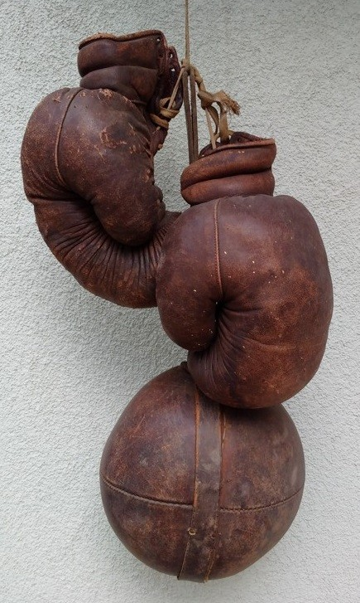
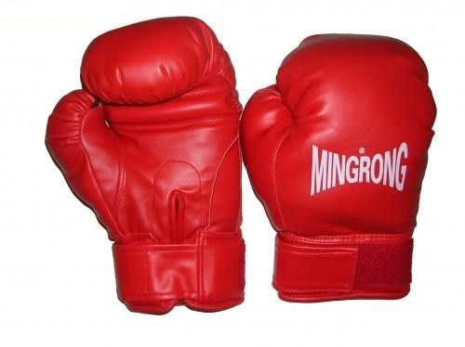
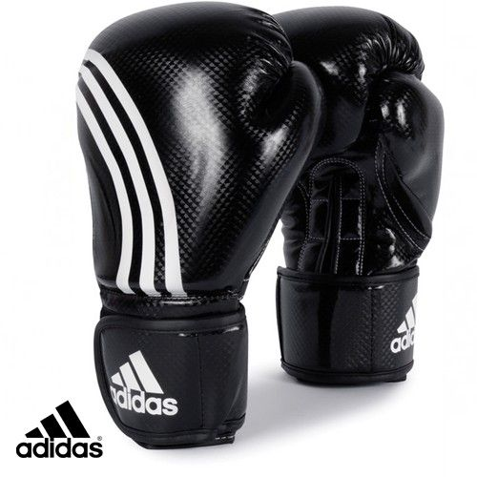
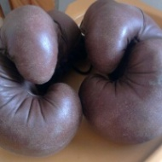

Slide 17
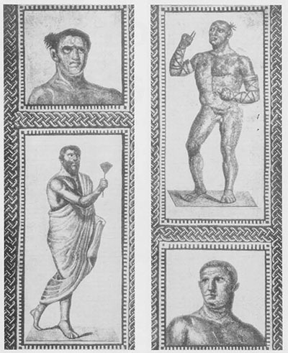

Slide 18
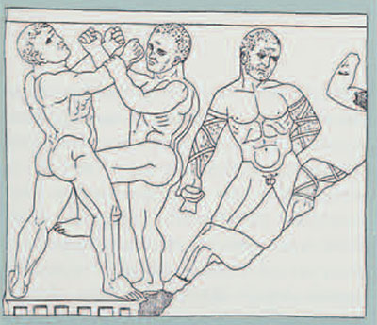

Slide 19
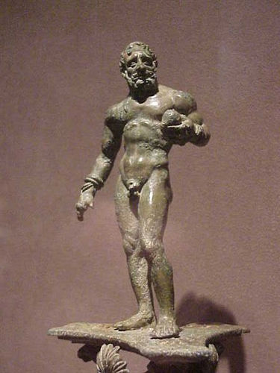
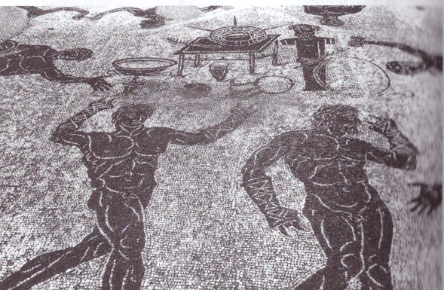

Slide 20
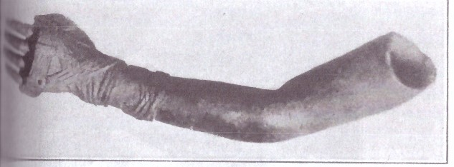
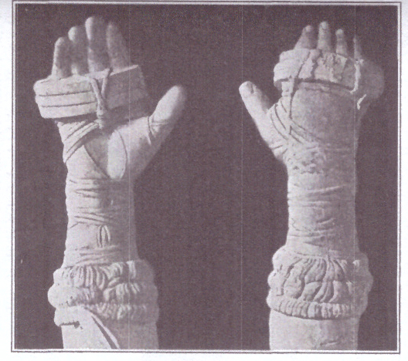
„Dixit, et adversi contra stetit ora iuvenci,
qui donum adstabat pugnae, durosque reducta
libravit dextra media inter cornua caestus,
arduus, effractoque inlisit in ossa cerebro.
sternitur exanimisque tremens procumbit humi bos“ (P. Vergilius Maro, Aeneid 5.477-481).
„Sic deinde locutus
in medium geminos immani pondere caestus
proiecit, quibus acer Eryx in proelia suetus
ferre manum, duroque intendere brachia tergo.
Obstipuere animi: tantorum ingentia septem
terga boum plumbo insuto ferroque rigebant.
Ante omnes stupet ipse Dares, longeque recusat;
magnanimusque Anchisiades et pondus et ipsa
huc illuc vinclorum immensa volumina versat“
(P. Vergilius Maro, Aeneid 5.400-408).
„Potom se obrátil k býku a stanul nad jeho čelem,
který, vítězný dar, tam stál – pak napřáhl ruku,
tvrdým řemením svým jej praštil do rohů,
vzpřímen zdrtil mu kosti a řemením mozek mu rozbil.
Býk hned bez ducha klesl a chvěje se na zemi lehl“
(překlad O. Vaňorný).
„Hned po těch slovech (Entellos – pozn.)
hodil do středu dráhy své řemení, nesmírně těžké,
které bojovný Eryx si k půtkám obvykle brával,
kdykoli tvrdou tu kůži si navlékl na obě ruce.
Strnuli: z řemenů sedmi, těch strašlivých, z volského hřbetu,
trčely z olova koule a železa, do kůže všité.
Obzvlášť trne sám Darés a z dálky je odmítá rukou.
Chrabrý tu Anchísův syn jich velkou potěžká váhu
v rukou semotam točí těch řemenů nesčetné svazky“ (překlad O. Vaňorný).

Slide 21
data a pořadí her | vítězové v πυγμή a další údaje
688 př. Kr./ 23. OH | Onomastos ze Smyrny (zavedení πυγμή do programu her)
672 př. Kr./ 27. OH | Daippos z Krotónu (2x)
616 př. Kr./ 41. OH | Filétás ze Sybaridy mezi dorostenci (zavedení πυγμή dorostenců)
588 př. Kr./ 48. OH | Pýthagorás ze Samu mezi dorostenci, později známý trenér
572 př. Kr./ 52. OH | Tísandros z Naxu (4x)
556 př. Kr./ 56. OH | Dámagétos ze Sparty
552 př. Kr./ 57. OH | Eurymenés ze Samu, svěřenec Pýthagora, masná dieta
544 př. Kr./ 59. OH | Práxidamantés z Aigíny
520 př. Kr./ 65. OH | „boxer od pluhu“ Glaukos z Karystu (2x)
516 př. Kr./ 66. OH | Eualkidés z Élidy mezi dorostenci, později i mezi muži
496 př. Kr./ 71. OH | Ikkos z Epidamnu (ve finálovém ἀγών s Kleomenem z Asypalaie zemřel)
492 př. Kr./ 72. OH | Filón (Tilón) z Korkýry mezi dorostenci (nebo dromos), později zvítězil i mezi muži, syn boxera Glauka
488 př. Kr./ 73. OH | Diognétés z Kréty
484 př. Kr./ 74. OH | Euthýmos z Loker (3x), ve vylučovacím zápase s Diognétem zemřel boxer Hérakles
480 př. Kr./ 75. OH | Theagenés z Thasu (2x); ?phanes z Héraje mezi dorostenci
476 př. Kr./ 76. OH | (H)agesidámos z Loker mezi dorostenci
472 př. Kr./ 77. OH | Tellon z Mainalů mezi dorostenci
468 př. Kr./ 78. OH | Menalces z Opous; ?nes z Tírynsu mezi dorostenci
464 př. Kr./ 79. OH | Diagorás z Rhodu; Charmidés z Élidy mezi dorostenci
456 př. Kr./ 81. OH | Anthropos z ?; Alkainetos z Leprejí mezi dorostenci, později zvítězil i mezi muži
452 př. Kr./ 82. OH | Aristión z Epidauru; Apollodóros z ? mezi dorostenci
448 př. Kr./ 83. OH | Akúsiláos (Agesiláos) z Rhodu, syn Diagora; Ariston z A? mezi dorostenci
436 př. Kr./ 86. OH | Kyniskos z ?
424 př. Kr./ 89. OH | Hellaníkos z Leprejí mezi dorostenci
420 př. Kr./ 90. OH | Theantos z Leprejí mezi dorostenci
396 př. Kr./ 96. OH | Euklés z Rhodu, vnuk Diagora
392 př. Kr./ 97. OH | Antipatros z Milétu mezi dorostenci
388 př. Kr./ 98. OH | Eupolos z Thessálie (vítěz i přes jeho pokutování za uplácení tří soupeřů); Peisirrhodos z Rhodu mezi dorostenci, vnuk Diagora
368 př. Kr./ 103. OH | Satyros z Élidy (2x)
336 př. Kr./ 111. OH | Dióxippos/Dexippos z Athény (vítěz ἀκονῖτί)
332 př. Kr./ 112. OH | Cheilón z Pater (2x)
240 př. Kr./ 135. OH | „Nezranitelný“ Kleoxénos z Alexandrie
216 př. Kr./ 141. OH | Kleitomachos z Théb (2x), vítěz i v παγκράτιον, na Isthmu v jednom cyklu v πυγμή, πάλη i παγκράτιον
200 př. Kr./ 145. OH | Moschos z Kolofónu mezi dorostenci, jediný periodoníkés mezi dorostenci
152 př. Kr./ 157. OH | Epithersés z Iónie
72 př. Kr./ 177. OH | Atyanadés z Mysie v Malé Asii, během cesty z Olympie domů umírá v boji s piráty
25 po Kr./ 201. OH | Démokratés z Magnésie (3x)
49 po Kr./ 207. OH | Melamkomas z Kárie
57 po Kr./ 209. OH | Aulos z ? (πυγμή)
61 po Kr./ 210. OH | Androleos z ? (πυγμή)
89 po Kr./ 217. OH | Sarapión z Alexandrie
93 po Kr./ 218. OH | Hérákleidés z Alexandrie (vítěz ἀκονῖτί, poté zbit rozzuřeným sokem Apollóniem Rhantém z Alexandrie)
125 po Kr./ 226. OH | Didás z Arsinoitina v Egyptě (vítěz i přes jeho pokutování za dohodu o výsledku s jeho krajanem Sarapammónem)
141 po Kr./ 230. OH | Tyllios z Bithýnie (3x)
149 po Kr./ 232. OH | Sokratés z ? (neprávem mu bylo odebráno vítězství v παγκράτιον, a tím i titul „osmý po Héraklovi“)
369 po Kr./ 287. OH | Barasdatés či Varastadés z Artaxaly v Arménii (poslední známý olympijský vítěz)

Slide 22
vývoj πυγμή a jeho reflexe v umění
vymezení umění
Lúkillios:
„Jestliže, zápasníku, máš takový frňák, pak nechoď
k studánce, také nehleď v hladinu průzračných vod.
Zemřeš jak Narcis i ty, jak jasně svůj obličej spatříš,
zemřeš, neboť se na smrt zošklivíš sobě ty sám“
(Obrázky z řeckého života 773/ XI 76).

Slide 23
Zohavený pěstní zápasník
„Tenhleten Olympijec, ó císaři (Nero – pozn.), míval kdys všecko:
bradu i víčka i nos, brvy a uší též pár.
Potom se odborným boxerem stal a ztratil to všechno;
dokonce ztratil i podíl z dědictví po otci svém.
Přišelť mu na soud bratr a jeho tam předložil obraz:
za cizího byl uznán – nebylť mu podoben nic!“
„Odysseus dvacet let byl v cizině, když se však šťastně
vrátil, poznal ho pes, jakmile uviděl jej.
Tebe však, Stratofonte, kdyžs bojoval několik hodin,
nepozná celá tvá obec, neřku-li nějaký pes.
Libo-li, v zrcadle zhlédni svůj obličej! Zajisté řekneš:
‚Probůh, to že má být Stratofon? To není on!‘“
(Řecká lyrika, VI B Lúkillios 1-2)

Slide 24
Ὅμηρος, Ὀδύσσεια 18.95-99:
„δὴ τότ᾽ ἀνασχομένω ὁ μὲν ἤλασε δεξιὸν ὦμον
Ἶρος, ὁ δ᾽ αὐχέν᾽ ἔλασσεν ὑπ᾽ οὔατος, ὀστέα δ᾽ εἴσω
ἔθλασεν: αὐτίκα δ᾽ ἦλθε κατὰ στόμα φοίνιον αἷμα,
κὰδ δ᾽ ἔπεσ᾽ ἐν κονίῃσι μακών, σὺν δ᾽ ἤλασ᾽ ὀδόντας
λακτίζων ποσὶ γαῖαν.“
„Když tedy pozvedli pěstě, hned Iros ho udeřil v pravé
rameno, on zas jeho v týl pod uchem udeřil, kosti
vrazil mu dovnitř a rudá krev hned vyhrkla ústy.
Zařičel, do prachu padl, stisk bolestí zuby a prudce
patama do země tloukl“ (překlad R. Mertlík).
král Faiáků Alkinoos
  O x Láodamás

Slide 25
Απολλώνιος Ρόδιος, Ἀργοναυτικά 2.67-98:
„οἱ δ᾽ ἐπεὶ οὖν ἱμᾶσι διασταδὸν ἠρτύναντο,
αὐτίκ᾽ ἀνασχόμενοι ῥεθέων προπάροιθε βαρείας
χεῖρας, ἐπ᾽ ἀλλήλοισι μένος φέρον ἀντιόωντες.
ἔνθα δὲ Βεβρύκων μὲν ἄναξ, ἅ τε κῦμα θαλάσσης
τρηχὺ θοὴν ἐπὶ νῆα κορύσσεται, ἡ δ᾽ ὑπὸ τυτθὸν
ἰδρείῃ πυκινοῖο κυβερνητῆρος ἀλύσκει,
ἱεμένου φορέεσθαι ἔσω τοίχοιο κλύδωνος,
ὧς ὅγε Τυνδαρίδην φοβέων ἕπετ᾽, οὐδέ μιν εἴα
δηθύνειν. ὁ δ᾽ ἄρ᾽ αἰὲν ἀνούτατος ἣν διὰ μῆτιν
ἀίσσοντ᾽ ἀλέεινεν: ἀπηνέα δ᾽ αἶψα νοήσας
πυγμαχίην, ᾗ κάρτος ἀάατος, ᾗ τε χερείων,
στῆ ῤ̔ ἄμοτον καὶ χερσὶν ἐναντία χεῖρας ἔμιξεν.
ὡς δ᾽ ὅτε νήια δοῦρα θοοῖς ἀντίξοα γόμφοις
ἀνέρες ὑληουργοὶ ἐπιβλήδην ἐλάοντες
θείνωσι σφύρῃσιν, ἐπ᾽ ἄλλῳ δ᾽ ἄλλος ἄηται
δοῦπος ἄδην: ὧς τοῖσι παρήιά τ᾽ ἀμφοτέρωθεν
καὶ γένυες κτύπεον: βρυχὴ δ᾽ ὑπετέλλετ᾽ ὀδόντων
ἄσπετος, οὐδ᾽ ἔλληξαν ἐπισταδὸν οὐτάζοντες,
ἔστε περ οὐλοὸν ἆσθμα καὶ ἀμφοτέρους ἐδάμασσεν.
στάντε δὲ βαιὸν ἄπωθεν ἀπωμόρξαντο μετώπων
ἱδρῶ ἅλις, καματηρὸν ἀυτμένα φυσιόωντε.
ἂψ δ᾽ αὖτις συνόρουσαν ἐναντίοι, ἠύτε ταύρω
φορβάδος ἀμφὶ βοὸς κεκοτηότε δηριάασθον.
ἔνθα δ᾽ ἔπειτ᾽ Ἄμυκος μὲν ἐπ᾽ ἀκροτάτοισιν ἀερθείς,
βουτύπος οἷα, πόδεσσι τανύσσατο, κὰδ δὲ βαρεῖαν
χεῖρ᾽ ἐπὶ οἷ πελέμιξεν: ὁ δ᾽ ἀίξαντος ὑπέστη,
κρᾶτα παρακλίνας, ὤμῳ δ᾽ ἀνεδέξατο πῆχυν
τυτθόν: ὁ δ᾽ ἄγχ᾽ αὐτοῖο παρὲκ γόνυ γουνὸς ἀμσίβων
κόψε μεταΐγδην ὑπὲρ οὔατος, ὀστέα δ᾽ εἴσω
ῥῆξεν: ὁ δ᾽ ἀμφ᾽ ὀδύνῃ γνὺξ ἤριπεν: οἱ δ᾽ ἰάχησαν
ἥρωες Μινύαι: τοῦ δ᾽ ἀθρόος ἔκχυτο θυμός.
οὐδ᾽ ἄρα Βέβρυκες ἄνδρες ἀφείδησαν βασιλῆος.“
„Když pak si řemeny oba již schystali vzdáleni sebe,
ihned pozvedli vzhůru a před tváře ruce své těžké,
mužně se berouce vpřed, vstříc navzájem nesouce sílu.
Tu hned Bebryků vládce, – jak na moři ohromná vlna
s prudkostí valí se na rychlou loď, leč zkušený lodník
uhne s ní poněkud stranou, neb pozorně kormidlem vládne,
vlna ač často jí hrozí, že do boku jejího vrazí, –
útočil na Polydeuka a nedopřál prodlení chvíle.
Ten však napořád bystře a nezraněn obratně prudkým
jeho se vyhýbal ranám. A rozpoznav ve chvíli malé
úpornost boje a též, kde odpůrce nezdolný silou,
kde pak i slabším se zdál, tam útočil rukama prudce.
Jako když staví se koráb, a tesaři kladouce trámce
lodní přes sebe napříč, je kladivy bušíce hřeby
ostrými spojují pevně, a jedna tu za druhou rána
dunivá zaznívá hustě, tak těmto z obou stran tváře
zvučely rachotem sanic, a chřestot se ozýval zubů
nesmírný. Rány pak stále si dávali, neustal nikdo,
až dech ztratili oba, a zmohla je únava zhoubná.
Uhnuvše maličko zpět , svá stírali čela, z nichž hojný
řinul se pot, dech těžký a supavý vyrážel z prsou.
Brzy však dali s do sebe zas, jak statní dva býci,
kteříž v urputném boji se pro krávu na pastvě střetli.
Ale tu Amykos náhle se pozdvih na špičky prstů,
u nohou, jako by řezník se vzpial a pravici těžkou
zamával na něho dolů. On za jeho výskoku uhnul
stranou, odkloniv hlavu, a plecí svou maličko ránu
zachytil. K němu tu stoupl a kolenem koleno tiskna
v poskoku nad uchem udeřil jej, kost prorazil dovnitř.
Bolestí koleny k zemi tu klesl, a s jásotem vzkřikli
rekovných Minyů řady, a jemu již odlétla duše.
Ale tu Bebryčtí muži se vzchopili za svého krále“ (překlad J. Jaroš).

Slide 26
P. Vergilius Maro, Aeneid 5.426-472:
„Constitit in digitos extemplo arrectus uterque,
brachiaque ad superas interritus extulit auras.
Abduxere retro longe capita ardua ab ictu,
immiscentque manus manibus, pugnamque lacessunt.
Ille pedum melior motu, fretusque iuventa;
hic membris et mole valens, sed tarda trementi
genua labant, vastos quatit aeger anhelitus artus.
Multa viri nequiquam inter se volnera iactant,
multa cavo lateri ingeminant, et pectore vastos
dant sonitus, erratque auris et tempora circum
crebra manus, duro crepitant sub volnere malae.
Stat gravis Entellus nisuque immotus eodem,
corpore tela modo atque oculis vigilantibus exit.
Ille, velut celsam oppugnat qui molibus urbem,
aut montana sedet circum castella sub armis,
nunc hos, nunc illos aditus, omnemque pererrat
arte locum, et variis adsultibus inritus urguet.
Ostendit dextram insurgens Entellus, et alte
extulit: ille ictum venientem a vertice velox
praevidit, celerique elapsus corpore cessit.
Entellus vires in ventum effudit, et ultro
ipse gravis graviterque ad terram pondere vasto
concidit, ut quondam cava concidit aut Erymantho,
aut Ida in magna, radicibus eruta pinus.
Consurgunt studiis Teucri et Trinacria pubes;
it clamor caelo, primusque accurrit Acestes,
aequaevumque ab humo miserans attollit amicum.
At non tardatus casu neque territus heros
acrior ad pugnam redit ac vim suscitat ira.
Tum pudor incendit vires et conscia virtus,
praecipitemque Daren ardens agit aequore toto,
nunc dextra ingeminans ictus, nunc ille sinistra;
nec mora, nec requies: quam multa grandine nimbi
culminibus crepitant, sic densis ictibus heros
creber utraque manu pulsat versatque Dareta.
„Ihned se vztyčí oba a na špičky nohou si stoupnou,
zdvihnou silné ruce a bez bázně vzhůru je vznesou.
Od ran daleko vzad své vztyčené vzdalují hlavy,
ruka se s rukou střetne a takto se k zápasu dráždí.
Darés je hbitějších údů a spoléhá na svoje mládí,
Entellos obřím tělem je mohutný, kolena však mu
klesají, těžkým dechem se chvějí veliké údy.
Mnoho si navzájem ran již rozdali – výsledek žádný,
mnoho i v klenutou hruď jich dopadá, která jim duní
údery, kolem skrání, kol uší se míhají stále
pěsti a krutými rázy jim hlasitě čelisti chřestí.
Ztěžka tu Entellos stojí a nehnutě, v postoji témže
ranám toliko tělem a bdělým se uhýbá zrakem
Darés – jako když hrad kdos napadne, hradbami strmý,
nebo když s branným lidem kol horské pevnosti sedí
hledaje všemožnou lstí, jak přistoupit, tady neb onde,
zkoumaje každé místo a všelijak útočí marně.
Tu se však Entellos vztyčí a pravici vztáhne a zdvihne,
Darés však zahlédl vmžik, jak rána mu odshora hrozí,
proto pohybem hbitým se odvrátil, úderu ušel.
Do vzduchu udeří marně rek Entellos, nadto pak ještě
upadne na zem těžce, sám těžký, náramnou váhou –
jako když na Erymanthu neb na širém pohoří ídském
skácí se dutá jedle, i s kořeny vyrvána z půdy.
S účastí vyskočí Teukři i veškeré sicilské mužstvo;
k nebesům zvedá se křik, sám Acestes přiběhl první,
přítele téhož věku pln soucitu ze země zvedne.
Pádem ten chrabrý rek však zdržen ni zasažen není,
prudčeji vrací se v boj, bouř hněvu v něm povzbudí sílu,
studem se vznítí ráznost i vědomí mužnosti vlastní.
Opřekot Dáreta hnal pln zápalu po celé pláni:
ránu mu za ranou dává, tu pravou rukou, tu levou;
přestávky, průtahu není – jak s hustými kroupami liják
rachotí po střechách domů, tak četnými ranami stále
oběma pěstmi ho tepe a Daréta dokola honí.
Tum pater Aeneas procedere longius iras
et saevire animis Entellum haud passus acerbis;
sed finem imposuit pugnae, fessumque Dareta
eripuit mulcens dictis, ac talia fatur:
“Infelix, quae tanta animum dementia cepit?
Non vires alias conversaque numina sentis?
Cede deo.” Dixitque et proelia voce diremit.
Ast illum fidi aequales, genua aegra trahentem,
iactantemque utroque caput, crassumque cruorem
ore eiectantem mixtosque in sanguine dentes,
ducunt ad naves; galeamque ensemque vocati
accipiunt; palmam Entello taurumque relinquunt.“
Nedal však Aeneas otec, by hněv ten zuřivý trval,
nechtěl, by ještě i dále rek Entellos rozhořčen řádil,
nýbrž zarazil boj. Pak vyvedl Daréta mdlého,
vlídnou ho konejšil řečí a těmito slovy se ozval:
„Jaký to nerozum hrozný, ty bláhový, zmátl ti ducha?
Nevidíš jiné síly a necítíš nepřízeň boží?
Bohovi ustup!“ pravil, a boj tím přerušil slovem.
Avšak věrní druzi, jak stěží kolena vlekl,
klátil hlavou sem tam, jak z úst svých, ubohý chrlil
husté chuchvalce krve a s krví smíšené zuby,
nazpět ho k lodím vedou, pak voláni, přilbici s mečem
vezmou, však Entellu býk tam nechán s vítěznou palmou“
(přeložil O. Vaňorný).

Slide 27
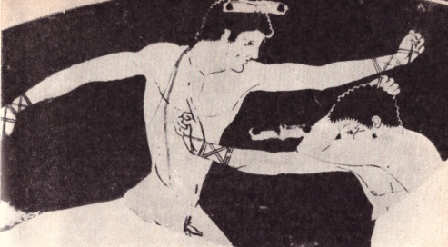
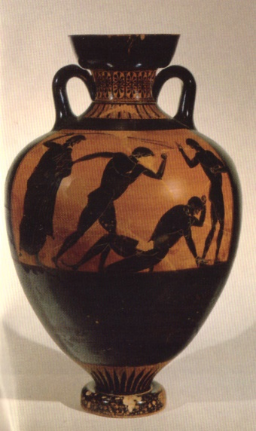
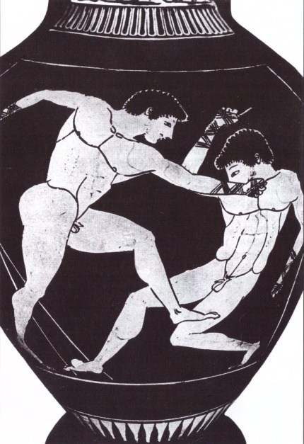
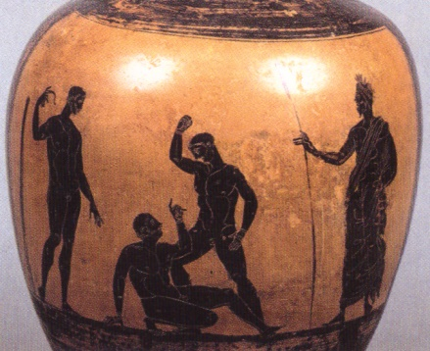
X sochy – nekalokagathické motivy
vzdání se

Slide 28
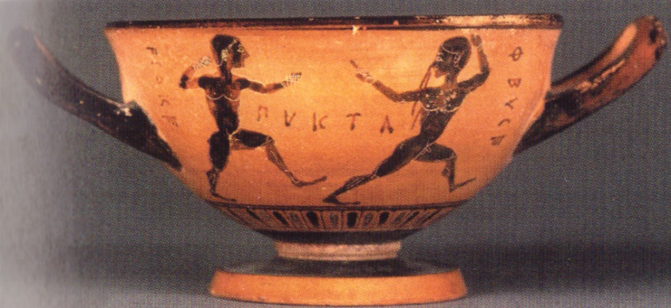
„snaží se, boxuje, prchá“

Slide 29
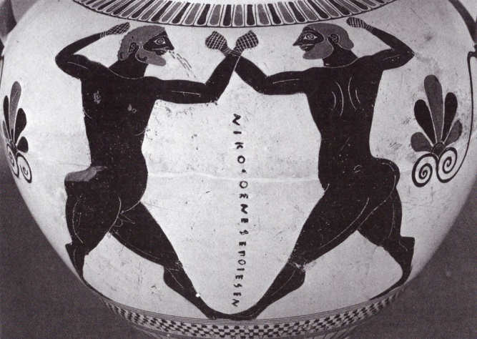
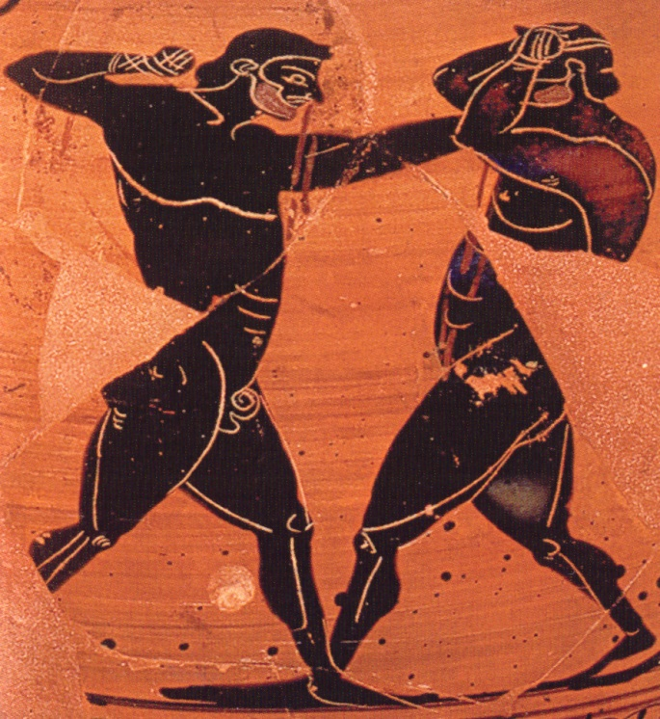
krev a rány

Slide 30
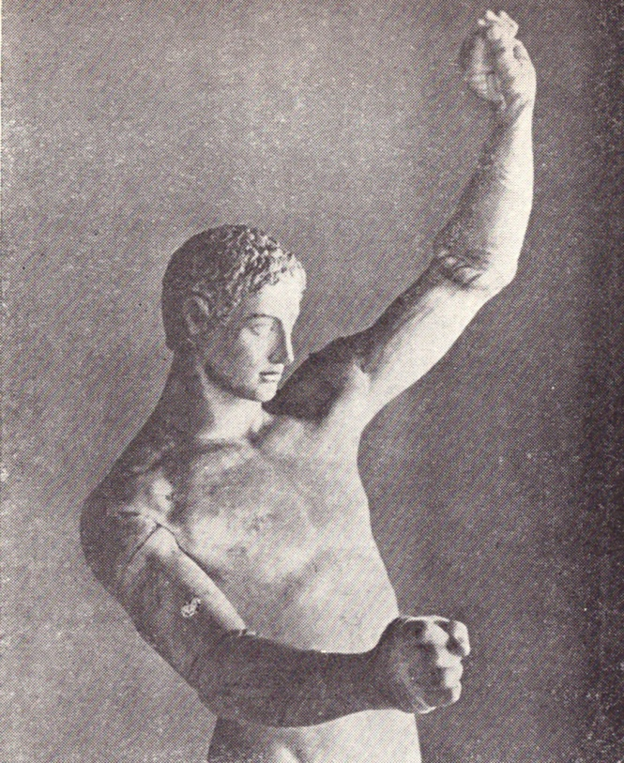
sochy
Plini Secundi, Naturalis historiae 34.9.16:
„Effigies hominum non solebant exprimi nisi aliqua inlustri causa perpetuitatem merentium, primo sacrorum certaminum victoria maximeque Olympiae, ubi omnium, qui vicissent, statuas dicari mos erat, eorum vero, qui ter ibi superavissent, ex membris ipsorum similitudine expressa, quas iconicas vocant.“

Slide 31
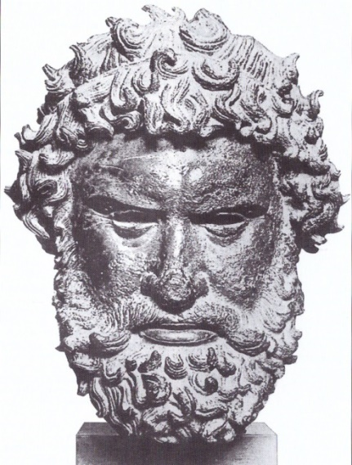
helénismus

Slide 32
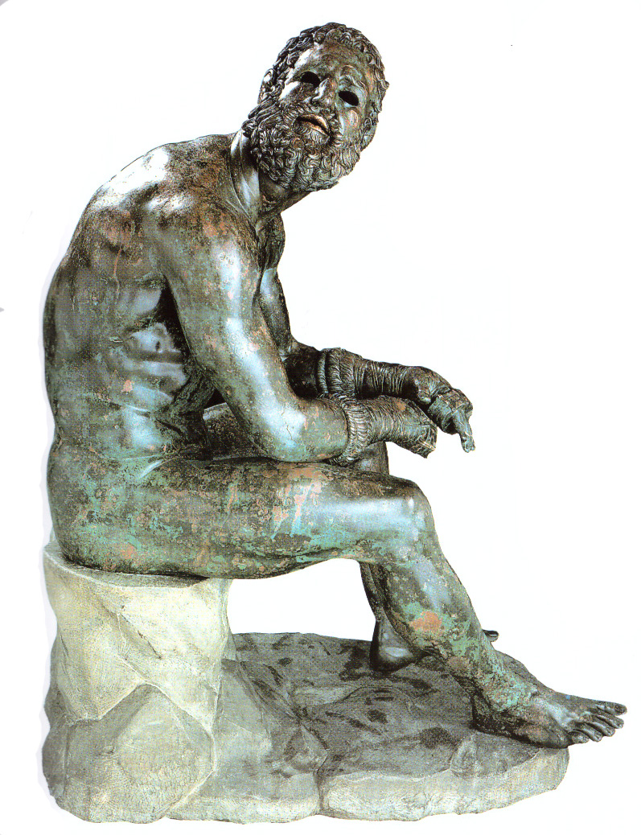
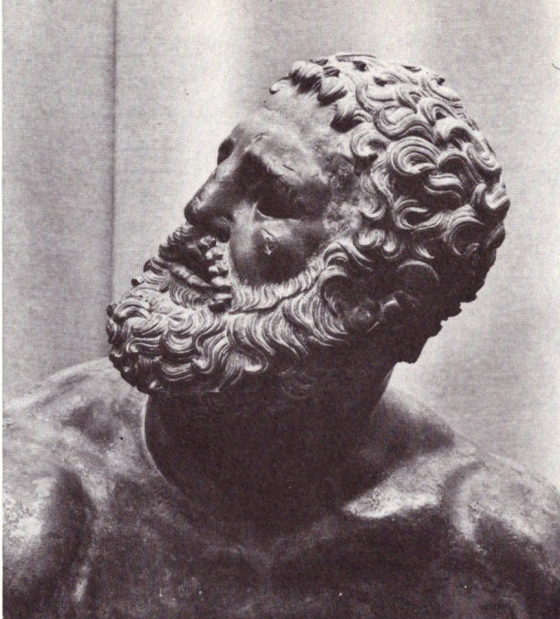
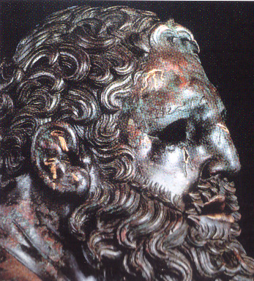
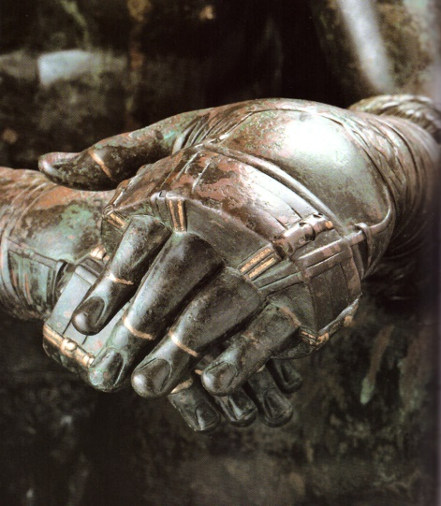

Slide 33
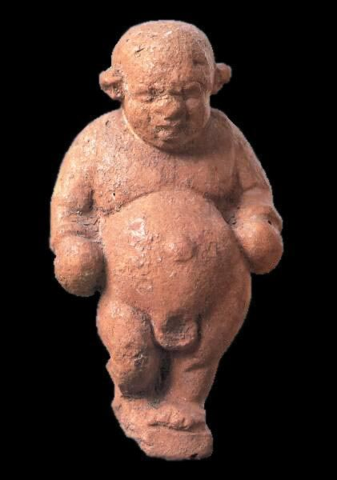
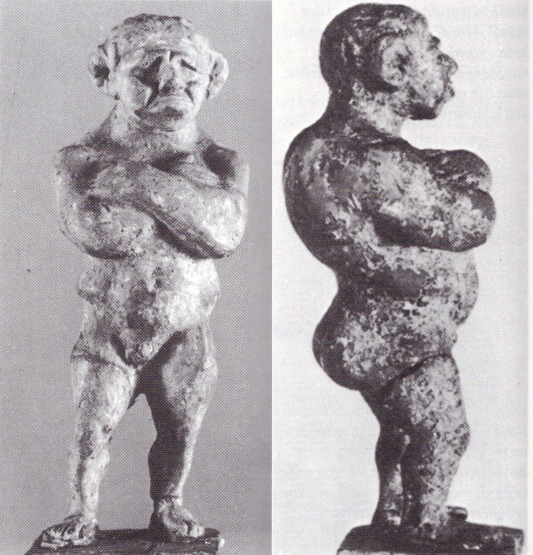

Slide 34
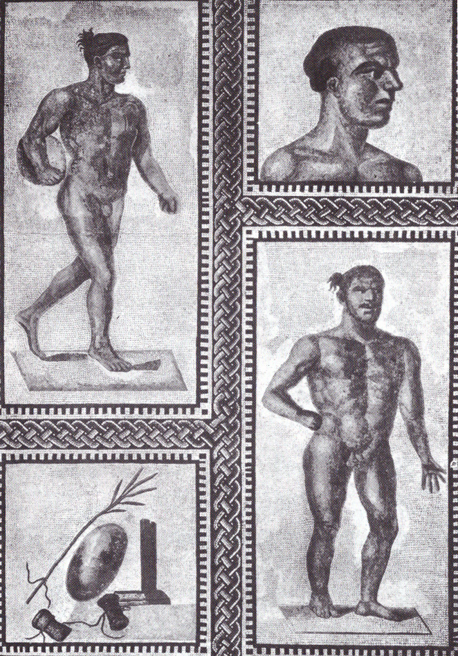
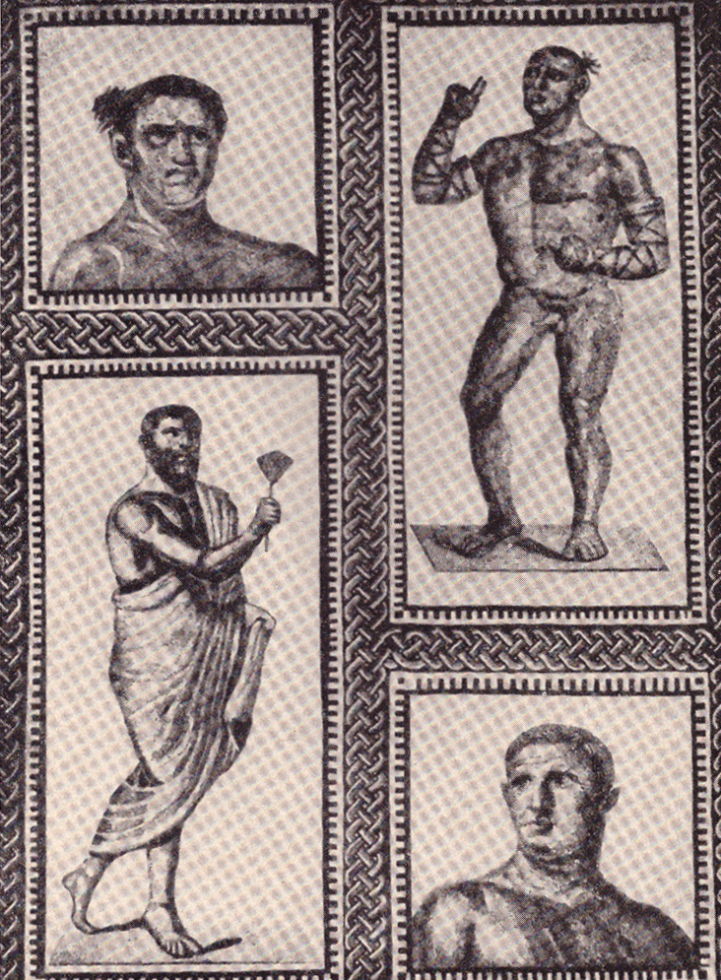

Slide 35
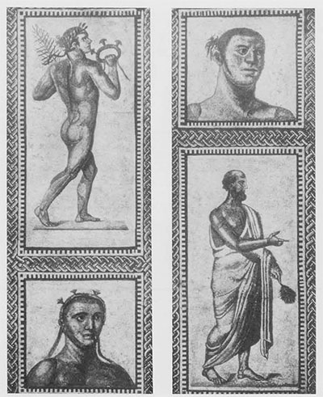
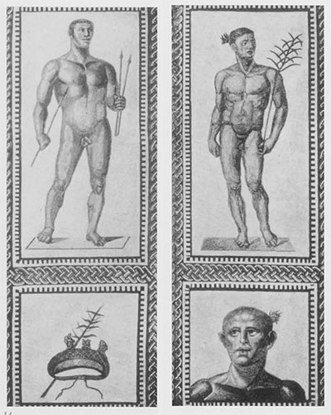

Slide 36
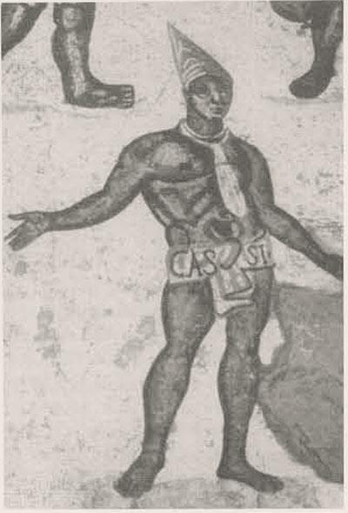
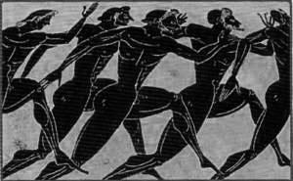
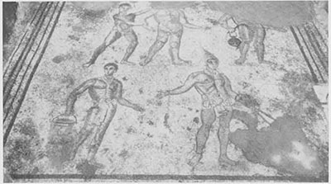

Slide 37
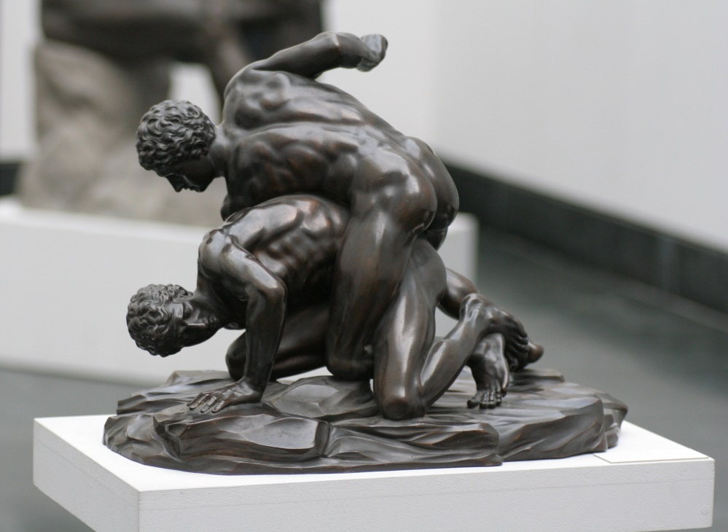
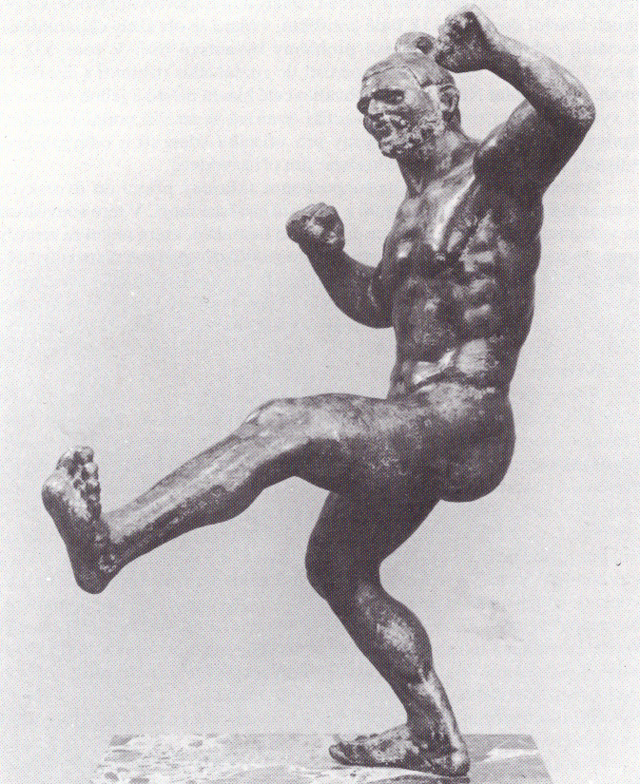
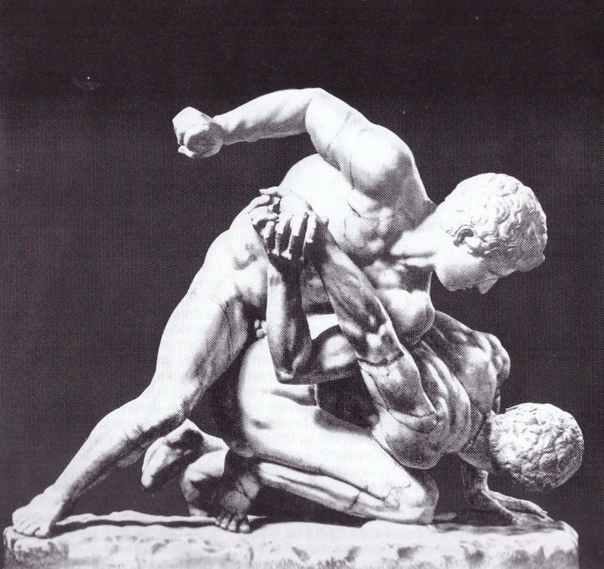

Slide 38
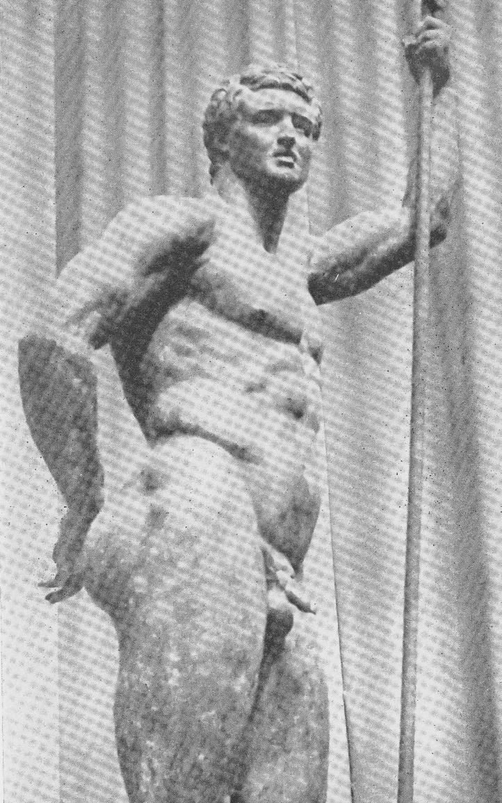

Slide 39
prameny
APOLLONIOS RHODSKÝ (1924). Argonautika. Praha: Nákladem České akademie věd a umění. 222 s.
APOLLONIUS RHODIUS (1919). Argonautica. London: William Heinemann Ltd. 432 p.
C. PLINI SECUNDI (1896). Naturalis Historiae: Libri XXXVII, Vol. V., Libri XXXI-XXXVII. Lipsiae: B. G. Teubner. 512 p.
ὍΜΗΡΟΣ (1898). Ἰλιάς. In: NAUMANN, E. Homers Ilias, zweiter Teil: Gesang XI–XXIV. Bielefeld und Leipzig: Velhagen & Klasing. 324 p.
ὍΜΗΡΟΣ (1938). Οδυσσειάς. 303 p. (pdf formát)
HOMÉR (1980). Ílias. Praha: Odeon. 516 s.
HOMÉR (1984). Odysseia. Praha: Odeon. 355 s.
Obrázky z řeckého života (1983). Praha: Svoboda. 460 s.
PAUSANIÁS (1974) Cesta po Řecku II. Praha: Svoboda. 430 s.
PHILOSTRATUS (2014). Heroicus; Gymnasticus; Discourses 1 and 2. London: Harvard University Press. 532 p.
PLATÓN (1997). Zákony. Praha: Oikoymenh. 384 s.
PUBLIUS VERGILIUS MARO (1860). P. Vergili Maronis Opera. Vol. II., Aeneidos libri I-VI. Lipsiae: In aedibus B.G. Teubneri. 435 p.
PUBLIUS VERGILIUS MARO (1970). Aeneis. Praha: Svoboda. 428 s.
Řecká lyrika (1954). Praha: Státní nakladatelství krásné literatury, hudby a umění. 364 s.

Slide 40
další literatura
BOARDMAN, J. (1975). Řecké umění. Praha: Odeon. 252 s.
BOARDMAN, J. (1998). Early Greek Vase Painting: 11th – 16th centuries BC. London: Thames and Hudson. 287 p.
BOUZEK, J. (1979). Objevy ve Středomoří. Praha: Odeon. 224 s.
DEARY, T. (2013). Úžasní Řekové. Praha: Egmont. 128 s.
DECKER, W. (1995). Sport in der griechischen Antike. Vom minoischen Wettkampf bis zu den Olympischen Spielen. München: C. H. Beck. 255 p.
DETIENNE, M. (2000). Mistři pravdy v archaickém Řecku. Praha: Oikoymenh. 196 s.
FREL, J. (1951). Počátky řeckého sochařství. Praha: Orbis. 181 s.
FREL, J. (1952). Klasické řecké sochařství. Praha: Orbis. 220 s.
FREL, J. (1956). Řecké vázy. Praha: Státní nakladatelství krásné literatury, hudby a umění. 120 s.
GOLDEN, M. (2005). Sport in the Ancient World from A to Z. London: Taylor & Francis e-Library. 185 p.
GREXA, J. & STRACHOVÁ, M. (2011). Dějiny sportu: Přehled světových a českých dějin tělesné výchovy a sportu. Brno: Masarykova univerzita. 236 s.
HYDE, W. W. (1921). Olympic Victor Monuments and Greek Athletic Art. Washington: Carnegie Institution. XIX + 406 p.
CHRISTESEN, P. (2012). Olympic Victor Lists and Ancient Greek History. Cambridge: Cambridge University Press. 582 p.
CHRISTESEN, P. & MARTIROSOVA-TORLONE, Z. (2013). The Olympic Victor List of Eusebius: Background, Text, and Translation. New York: Fordham Univ.
JIRÁSEK, I. (2005). Filosofická kinantropologie: setkání filosofie, těla a pohybu. Olomouc: Univerzita Palackého v Olomouci. 356 s.
KÖSSL, J.; KROUTIL, F. et alii (1982). Malá encyklopedie olympijských her. Praha: Olympia. 616 s.
KOUŘIL, J. (2015a). Antická tělesná cvičení a systémy výchovy jako inspirativní ideje výchovy k rytířství (Rigorózní práce). Olomouc: FTK UP. 289 s.
KYLE, D. G. (2007). Sport and Spectacle in the Ancient World. Malden: Blackwell Publishing. 404 p.
LIBERATI, A. M. & BOURBON, F. (2008). Starověký Řím. Praha: Rebo Productions CZ. 288 s.
MATĚJČEK, A. (1942). Dějiny umění v obrysech. Praha: Melantrich. 532 s.
MILLER, S. G. (2004a). Ancient Greek Athletics. New Haven and London: Yale University. 288 p.
MILLER, S. G. (2004b). Arete: Greek sports from ancient sources. London: University of California Press, Ltd. 236 p.
OLIVOVÁ, V. (1979). Lidé a hry: Historická geneze sportu. Praha: Olympia. 608 s.
OLIVOVÁ, V. (1988). Sport a hry ve starověkém světě. Praha: Artia. 208 s.
OLIVOVÁ, V. (1989). Odvěké kouzlo sportu. Praha: Olympia. 288 s.
POTTER, D. (2012). The Victor´s Crown: How the Birth of the Olympics and the Rise of the Roman Games Changed Sport For Ever.London: Quercus 416 p.
PRACH, V. (1998). Řecko-český slovník. Praha: Vyšehrad. 588 + 136 s.
SÁBL, V. (1960). Od Olympie k Římu 1960: Z dějin olympijských her. Praha: Sportovní a turistické nakladatelství. 352 s.
SÁBL, V. (1968) Hrdinové antických olympiád: Olympijské příběhy a pověsti. Praha: Olympia. 448 s.
TYRŠ, M. (1968). Hod olympický. Praha: Olympia. 64 s.
WALTERSE, H. B. (1909). Řecké umění. Praha: Jan Laichter. 460 s.
ZAMAROVSKÝ, V. (2003). Vzkříšení Olympie. Praha: Euromedia Group – Knižní klub – Erika. 260 s.

